Slide 1
大数据分析与建模
Big Data Analysis & Constituting Model
Prof. ：leon time : 2020.09

Slide 2
01
基础概念
目录
02
结构化风险（L1,L2正则化）
CONTENTS
03
三种优化问题

Slide 3
01
基础概念

Slide 4
基础概念
损失函数(Loss Function)
代价函数(Cost Function)
目标函数(Object Function)
自然风险
经验风险
结构风险（L1，L2正则化）

Slide 5
基础概念
损失函数(Loss Function)
WHY？WHAT？HOW？
在有监督的机器学习算法中，我们希望在学习过程中最小化每个训练样例的误差，损失函数就是指用于计算标签值和预测值之间差异的函数，而最小化每个训练样例的误差可以使用梯度下降等一些优化策略完成的。
损失函数将决策映射到其相关成本，是对决策好坏的反应。
用来 衡量模型的输出 与真实的 之间的差距 ，给模型的优化指明方向。
代价函数(Cost Function)
WHY？WHAT？HOW？
是定义在整个训练集上的，是所有样本误差的平均，也就是损失函数的平均。

Slide 6
基础概念
损失函数(Loss Function)和代价函数(Cost Function)之间有什么区别？
损失函数用于单个训练样本。它有时也称为误差函数(error function)。另一方面，成本函数是整个训练数据集的平均损失(average function)。优化策略旨在最小化成本函数。

Slide 7

基础概念
目标函数(Object Function)
WHY？WHAT？HOW？
最终需要优化的函数。等于经验风险+结构风险（也就是Cost Function + 正则化项）。
自然风险函数（可忽略）
风险函数是损失函数的期望，这是由于我们输入输出的（X，Y）遵循一个联合分布，但是这个联合分布是未知的，所以无法计算。
经验风险
使用现有的历史数据，也就是训练数据计算训练数据的平均损失(average function) ，该损失就是经验风险（empirical risk），即
我们的目标就是最小化平均损失，该过程称为经验风险最小化。

Slide 8
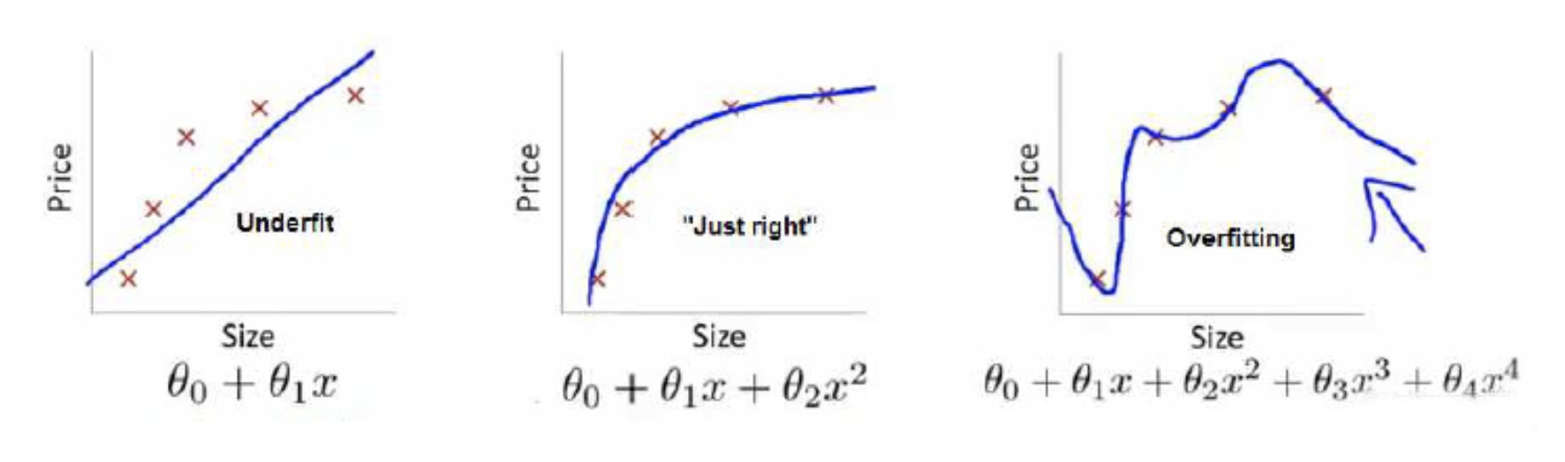
基础概念
目标函数(Object Function)
WHY？WHAT？HOW？
最终需要优化的函数。等于经验风险+结构风险（也就是Cost Function + 正则化项）。
如果我们只考虑经验风险，那肯定是最右面的的经验风险函数最小了，因为它对历史的数据拟合的最好。但是我们从图上来看右边第三个肯定不是最好的，因为它过度学习历史数据，导致它在真正预测时效果会很不好，这种情况称为过拟合(over-fitting)。
为什么会造成这种结果？大白话说就是它的函数太复杂了，都有四次方了，这就引出了下面的概念，我们不仅要让经验风险最小化，还要让结构风险最小化。

Slide 9

基础概念
目标函数(Object Function)
WHY？WHAT？HOW？
最终需要优化的函数。等于经验风险+结构风险（也就是Cost Function + 正则化项）。
结构风险
我们需要定义一个函数[J(f)]专门用来度量模型的复杂度，该函数度量的过程称为正则化。
常用的正则化有L1,L2范数。
现在我们可以优化经验风险和结构风险，该优化函数就是目标函数，定义如下：

Slide 10
基础概念
目标函数(Object Function)
WHY？WHAT？HOW？
最终需要优化的函数。等于经验风险+结构风险（也就是Cost Function + 正则化项）。
结合上面的分析，最左面的函数结构风险最小（模型结构最简单），但是经验风险最大（对历史数据拟合的最差）；最右面的 函数经验风险最小（对历史数据拟合的最好），但是结构风险最大（模型结构最复杂）；而中间的函数达到了二者的良好平衡，最适合用来预测未知数据集。

Slide 11
02
结构化风险（L1，L2正则化）

Slide 12
结构化风险（L1,L2正则化）
过拟合
WHY？WHAT？HOW？
过拟合是一种现象，我们的数据在训练集上可能很好的表现，但是在遇到新的数据后，表现就没有那么出色了，这种现象叫过拟合。
过拟合带来的影响：模型训练时的检测率很高效果很好，但是用于实际检验时，效果很差，模型不能很准确地预测，即泛化能力差。

Slide 13
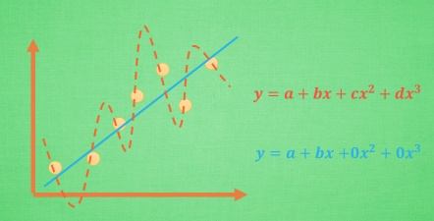
结构化风险（L1,L2正则化）
过拟合
WHY？WHAT？HOW？
通俗的说，过拟合就是所谓的模型对可见的数据过度自信, 非常完美的拟合下图中的这些数据, 如果具备过拟合的能力, 那么这个方程就可能是一个比较复杂的非线性方程 , 正是因为这里的 x^3 和 x^2 使得这条虚线能够被弯来弯去, 所以整个模型就会特别努力地去学习作用在 x^3 和 x^2 上的 c d 参数. 但是我们期望模型要学到的却是那条蓝色的曲线. 因为它能更有效地概括数据.而且只需要一个 y=a+bx 就能表达出数据的规律. 或者是说, 蓝色的线最开始时, 和红色线同样也有 c d 两个参数, 可是最终学出来时, c 和 d 都学成了0, 虽然蓝色方程的误差要比红色大, 但是概括起数据来还是蓝色好. 那我们如何保证能学出来这样的参数呢? 这就是 l1 l2 正则化出现的原因。

Slide 14
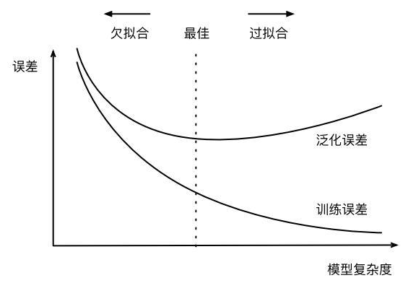
结构化风险（L1,L2正则化）
模型复杂度
WHY？WHAT？HOW？
由于高阶多项式函数模型参数更多，模型函数的选择空间更大，所以高阶多项式函数比低阶多项式函数的复杂度更高。因此，高阶多项式比低阶多项式函数更容易在相同的训练数据集上得到更低的训练误差。给定训练数据集，模型复杂度和误差间的关系如下：
给定训练数据集，如果模型的复杂度过低，很容易出现欠拟合；如果模型复杂度过高，很容易出现过拟合。应对欠拟合和过拟合的一个方法是针对数据集选择合适的复杂度模型。

Slide 15
结构化风险（L1,L2正则化）
模型复杂度
WHY？WHAT？HOW？
机器学习里的损失函数（代价函数）可以用来描述模型与真模型（ground truth）之间的差距，因此可以解决“偏差”的问题。但是仅有损失函数，我们无法解决方差的问题，因而会有过拟合风险。
欠拟合就是训练过程中误差难以下降，过拟合就是训练之后，测试误差要远比训练误差大。
如果模型复杂度太低（参数过少），即模型可训练空间太小，就难以训练出有效的模型，便会出现欠拟合。
如果模型复杂度太高（参数很多），即模型可训练空间很大，在大量样本输入后容易训练过头，便会出现过拟合。
所以控制好模型复杂度（参数数量），是调整欠拟合和过拟合的一种方法。
换句话说，可以通过训练效果的图表判断是过拟合还是欠拟合，以此为依据调整网络的结构。比如如果欠拟合了，表示无法充分训练，可以将网络层的节点数量调大一些。

Slide 16

结构化风险（L1,L2正则化）
结构化风险（ L1, L2正则化）
WHY？WHAT？HOW？
我们希望选择或学习一个合适的模型。若在空间中存在“真模型”，那我们所选择的模型要与真模型的参数个数相同，所选择的模型的参数向量与真模型的参数向量相近。
过拟合指的是我们以为追求提高模型对训练数据的预测能力，所选模型的复杂度往往会比真模型更高。即学习时选择的模型所包含的参数过多，以致于出现这一模型对已知数据预测得很好，但对未知数据预测得很差的现象。
当样本容量足够大的时候，经验风险最小化学习效果良好。比如极大似然估计，当模型是条件概率分布，损失函数是对数损失函数时，经验风险最小化就等价于极大似然估计。

Slide 17



结构化风险（L1,L2正则化）
结构化风险（ L1, L2正则化）
WHY？WHAT？HOW？
但是当样本容量很小时，经验风险最小化学习会产生过拟合（over-fitting）的现象。这就引出了结构风险最小化，它等价于正则化（regularization）。结构风险在经验风险上加上表示模型复杂度的正则化项（regularizer）或罚项（penalty term），它的定义为：
其中J(f)为模型的复杂度，模型f越复杂，复杂度J(f)就越大；反之，模型越简单，复杂度J(f)就越小，即复杂度表示了对复杂模型的惩罚。λ≥0是系数，用以权衡经验风险和模型复杂度。结构风险小需要经验风险和模型复杂度同时小。结构风险小的模型往往对训练数据以及未知的测试数据都有较好的预测。比如贝叶斯估计中的最大后验概率估计就是结构风险最小化的一个例子。当模型是条件概率分布、损失函数是对数损失函数、模型复杂度由模型的先验概率表示时，结构风险最小化就等价于最大后验概率估计。
结构风险最小化的策略认为结构风险最小的模型是最优的模型，求解最优模型即求解最优化问题：
这样，监督学习问题变成了经验风险或结构风险函数的最优化问题。
其中正则化是结构风险最小化策略的实现，是在经验风险上加一个正则化项或罚项。正则化项一般是模型复杂度的单调递增函数，模型越复杂，正则化值就越大。比如，正则化项可以是模型参数向量的范数。它的一般形式如下：
第一项是经验风险，第二项是正则化项, λ≥0为调整两者之间关系的系数。

Slide 18

结构化风险（L1,L2正则化）
结构化风险（ L1, L2正则化）
WHY？WHAT？HOW？
在线性代数、函数分析等数学分支中，范数（Norm）是一个函数，其赋予某个向量空间（或矩阵）中的每个向量以长度或大小。对于零向量，另其长度为零。直观的说，向量或矩阵的范数越大，则我们可以说这个向量或矩阵也就越大。有时范数有很多更为常见的叫法，如绝对值其实便是一维向量空间中实数或复数的范数，而Euclidean距离也是一种范数。
范数满足通常意义上长度的三个基本性质：
在这里，我们需要关注的最主要是范数的「非负性」。我们刚才讲，损失函数通常是一个有下确界的函数。而这个性质保证了我们可以对损失函数做最优化求解。如果我们要保证目标函数依然可以做最优化求解，那么我们就必须让正则项也有一个下界。非负性无疑提供了这样的下界，而且它是一个下确界——由齐次性保证（当 c=0 时）。
因此，我们说，范数的性质使得它天然地适合作为机器学习的正则项。而范数需要的向量，则是机器学习的学习目标——参数向量。

Slide 19
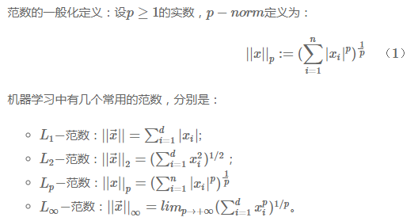
结构化风险（L1,L2正则化）
当p=1时，我们称之为taxicab Norm，也叫Manhattan Norm。其来源是曼哈顿的出租车司机在四四方方的曼哈顿街道中从一点到另一点所需要走过的距离。也即我们所要讨论的l1范数。其表示某个向量中所有元素绝对值的和。
而当p=2时，则是我们最为常见的Euclidean norm。也称为Euclidean distance。也即我们要讨论的l2范数。
结构化风险（ L1, L2正则化）
WHY？WHAT？HOW？

Slide 20
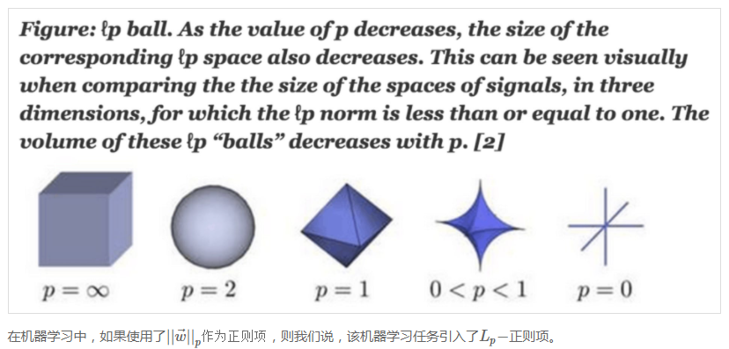
结构化风险（L1,L2正则化）
结构化风险（ L1, L2正则化）
WHY？WHAT？HOW？
而当p=0时，因其不再满足三角不等性，严格的说此时p已不算是范数了，但很多人仍然称之为l0范数。 这三个范数有很多非常有意思的特征，尤其是在机器学习中的正则化（Regularization）以及稀疏编码（Sparse Coding）有非常有趣的应用。
下图给出了一个Lp球的形状随着P的减少的可视化图。

Slide 21


结构化风险（L1,L2正则化）
结构化风险（ L1, L2正则化）
WHY？WHAT？HOW？
L0-正则项
在机器学习里，最简单的学习算法可能是所谓的线性回归模型
我们考虑这样一种普遍的情况，即：预测目标背后的真是规律，可能只和某几个维度的特征有关；而其它维度的特征，要不然作用非常小，要不然纯粹是噪声。在这种情况下，除了这几个维度的特征对应的参数之外，其它维度的参数应该为零。若不然，则当其它维度的特征存在噪音时，模型的行为会发生预期之外的变化，导致过拟合。于是，我们得到了避免过拟合的第一个思路：使尽可能多的参数为零。为此，最直观地我们可以引入L0-范数。令
这意味着，我们希望绝大多数w的分量为零。
通过引入L0-正则项，我们实际上引入了一种「惩罚」机制，即：若要增加模型复杂度以加强模型的表达能力降低损失函数，则每次使得一个参数非零，则引入l0的惩罚系数。也就是说，如果使得一个参数非零得到的收益（损失函数上的收益）不足l0；那么增加这样的复杂度是得不偿失的。

Slide 22
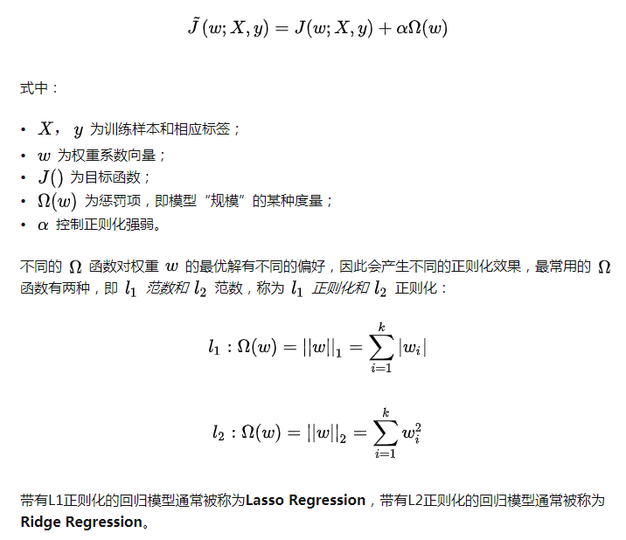
结构化风险（L1,L2正则化）
结构化风险（ L1, L2正则化）
WHY？WHAT？HOW？
正则化（Regularization）是机器学习中一种常用的技术，其主要目的是控制模型复杂度，减小过拟合。最基本的正则化方法是在原目标（代价）函数 中添加惩罚项，对复杂度高的模型进行“惩罚” 。
L1正则化和L2正则化主要的区别在于，L1正比于参数的绝对值，而L2正比于参数的平方。

Slide 23
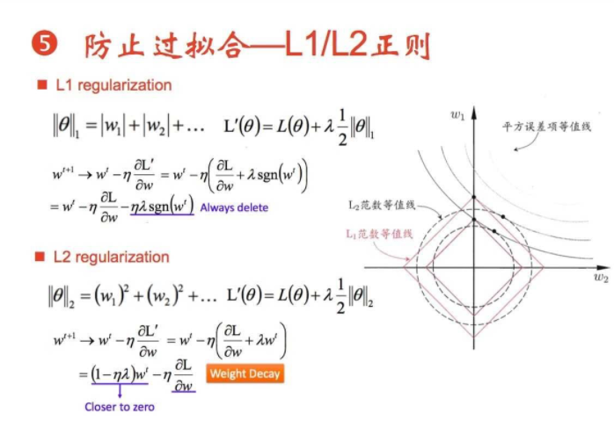
结构化风险（L1,L2正则化）
结构化风险（ L1, L2正则化）
WHY？WHAT？HOW？
L1-正则项与L2-正则项的区别
现在，我们考虑这样一个问题：为什么使用L1-正则项，会倾向于使得参数稀疏化；而使用L2-正则项，会倾向于使得参数稠密地接近于0？
为了简便起见，我们只考虑模型有两个参数w1和w2的情形。
在图中，我们有三组等值线，位于同一条等值线上的w1和w2映射到相同的平方损失项、L1-范数和L2-范数。并且，对于三组等值线来说，当(w1,w2)沿着等值线法线方向，向外扩张，则对应的值增大；反之，若沿着法线向内收缩，则对应的值减小。
因此，对于目标函数来说，实际上是要在正则项的等值线与损失函数的等值线中寻找一个交点，使得二者的和最小。
对于L1-正则项来说，因为L1-正则项是一组菱形，这些交点容易落在坐标轴上。因此，另一个参数的值在这个交点上就是0，从而实现了稀疏化。
对于L2-正则项来说，因为L2-正则项是一组圆形，所以，这些交点可能落在整个平面的任意位置。所以它不能实现「稀疏化」。但是，另一方面，由于(w1,w2)落在圆上，所以它们的值会比较接近。这就是为什么L2-正则项可以使得参数在零附近稠密而平滑。

Slide 24
结构化风险（L1,L2正则化）
贝叶斯先验
WHY？WHAT？HOW？
从贝叶斯的角度来看，正则化等价于对模型参数引入先验分布。后面在学习贝叶斯时补充讲解。
总结：
正则化参数等价于对参数引入 先验分布，使得 模型复杂度 变小（缩小解空间），对于噪声以及 outliers 的鲁棒性增强（泛化能力）。整个最优化问题从贝叶斯观点来看是一种贝叶斯最大后验估计，其中 正则化项对应后验估计中的先验信息，损失函数对应后验估计中的似然函数，两者的乘积即对应贝叶斯最大后验估计的形式。

Slide 25
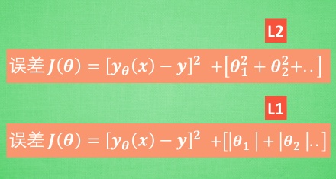
结构化风险（L1,L2正则化）
结构化风险（ L1, L2正则化）
WHY？WHAT？HOW？
一般用右下图方程来求得模型 y(x) 和 真实数据 y 的误差, 而 L1 L2 就只是在这个误差公式后面多加了一个东西, 让误差不仅仅取决于拟合数据拟合的好坏, 而且取决于像刚刚 c d 那些参数的值的大小. 如果是每个参数的平方, 那么我们称它为 L2正则化, 如果是每个参数的绝对值, 我们称为 L1 正则化。
L1正则化和L2正则化主要的区别在于，L1正比于参数的绝对值，而L2正比于参数的平方。

Slide 26
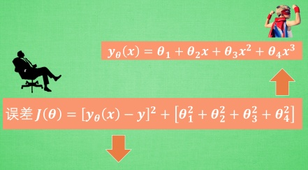
结构化风险（L1,L2正则化）
结构化风险（ L1, L2正则化）
WHY？WHAT？HOW？
核心思想：
以L2正则化为例进行探讨, 机器学习的过程是一个 通过修改参数 theta 来减小误差的过程, 可是在减小误差的时候非线性越强的参数, 比如在 x^3 旁边的 theta 4 就会被修改得越多, 因为如果使用非线性强的参数就能使方程更加曲折, 也就能更好的拟合上那些分布的数据点. Theta 4作为非线性强的参数系数, 改变模型的很明显, 很容易拟合所有的数据, 然而误差方程需要保证模型的鲁棒性，如果Theta 4错了, 整个误差方程的效率就突然降低了, 因此误差方程需要“惩罚”方程中“独出风头” 的参数系数. 这就是整套正规化算法的核心思想。

Slide 27
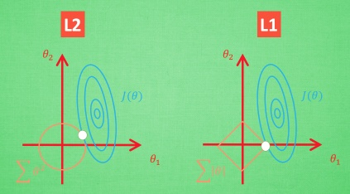
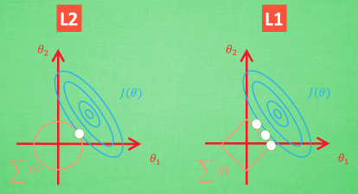
结构化风险（L1,L2正则化）
结构化风险（ L1, L2正则化）
WHY？WHAT？HOW？
图像化过程：
假设现在只有两个参数 theta1 theta2 要学习, 蓝色的圆心是误差最小的地方, 而每条蓝线上的误差都是一样的. 正则化的方程是在黄线上产生的额外误差(也能理解为惩罚度), 在黄圈上的额外误差也是一样. 所以在蓝线和黄线 交点上的点能让两个误差的合最小. 这就是 theta1 和 theta2 正则化后的解. 要提到另外一点是, 使用 L1 的方法, 我们很可能得到的结果是只有 theta1 的特征被保留, 所以很多人也用 l1 正则化来挑选对结果贡献最大的重要特征. 但是 l1 的结并不是稳定的. 比如用批数据训练, 每次批数据都会有稍稍不同的误差曲线, L2 针对于这种变动, 白点的移动不会太大, 而 L1的白点则可能跳到许多不同的地方 , 因为这些地方的总误差都是差不多的. 侧面说明了 L1 解的不稳定性

Slide 28
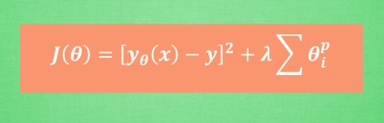
结构化风险（L1,L2正则化）
结构化风险（ L1, L2正则化）
WHY？WHAT？HOW？
统一表达形式：
为了控制这种正规化的强度, 我们会加上一个参数 lambda, 并且通过 交叉验证 cross validation 来选择比较好的 lambda. 这时, 为了统一化这类型的正则化方法, 我们还会使用 p 来代表对参数的正则化程度. 这就是这一系列正则化方法的最终的表达形式。

Slide 29
03
三种优化问题

Slide 30
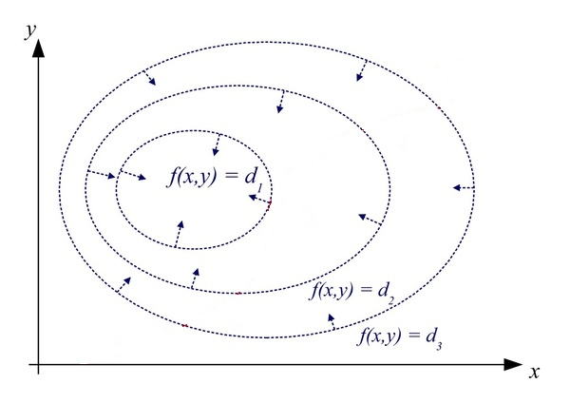
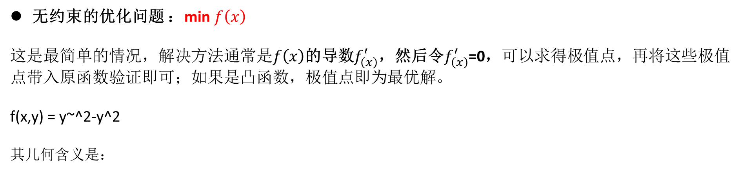
三种优化问题
无约束的优化问题 ：min$f\left(x\right)$
这是最简单的情况，解决方法通常是$f\left(x\right)$的导数$f_{\left(x\right)}^{′}$，然后令$f_{\left(x\right)}^{′}$=0，可以求得极值点，再将这些极值点带入原函数验证即可；如果是凸函数，极值点即为最优解。
f(x,y) = y~^2-y^2
其几何含义是：

Slide 31
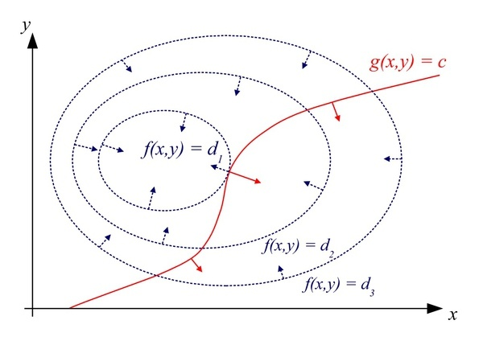
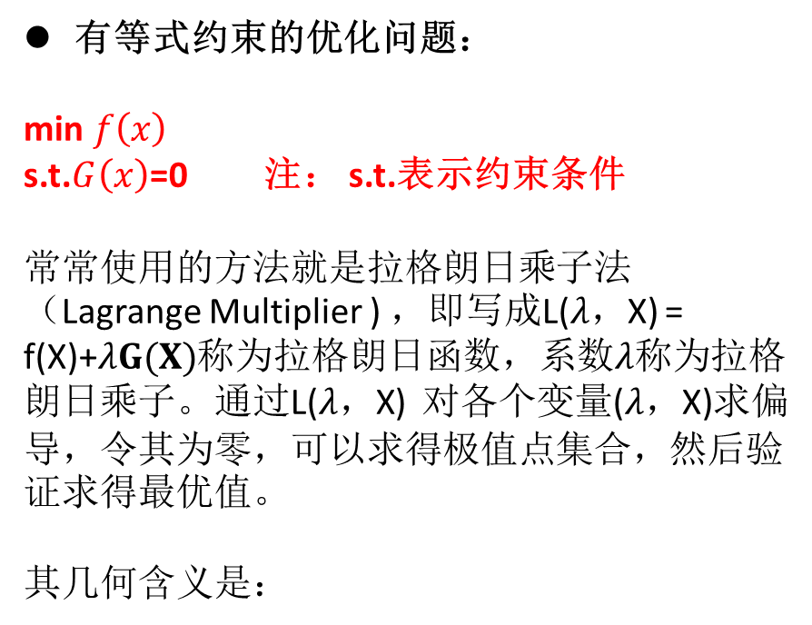
三种优化问题
有等式约束的优化问题：
min$f\left(x\right)$
s.t.$G\left(x\right)$=0 注： s.t.$\text{表示约束条件}$
常常使用的方法就是拉格朗日乘子法（Lagrange Multiplier ) ，即写成L($λ，$X) = f(X)+$λG(X)$称为拉格朗日函数，系数$λ$称为拉格朗日乘子。通过L($λ，$X) 对各个变量($λ，$X)求偏导，令其为零，可以求得极值点集合，然后验证求得最优值。
其几何含义是：

Slide 32
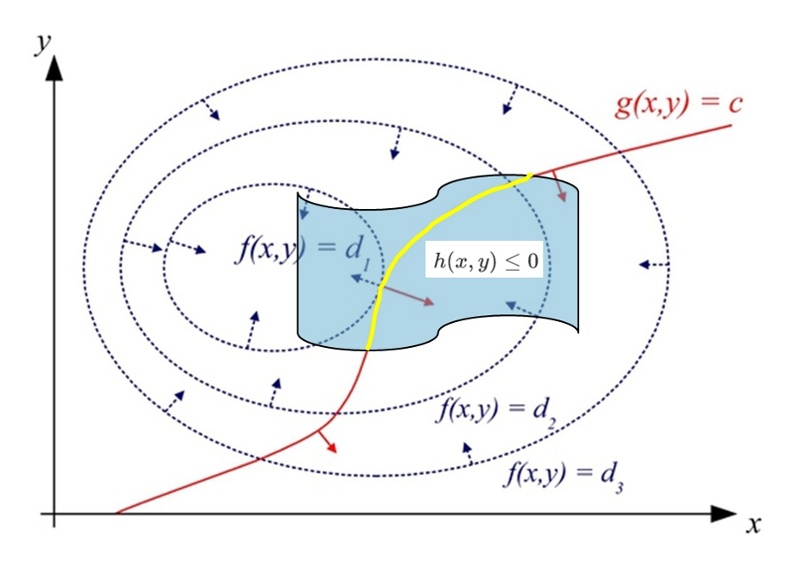
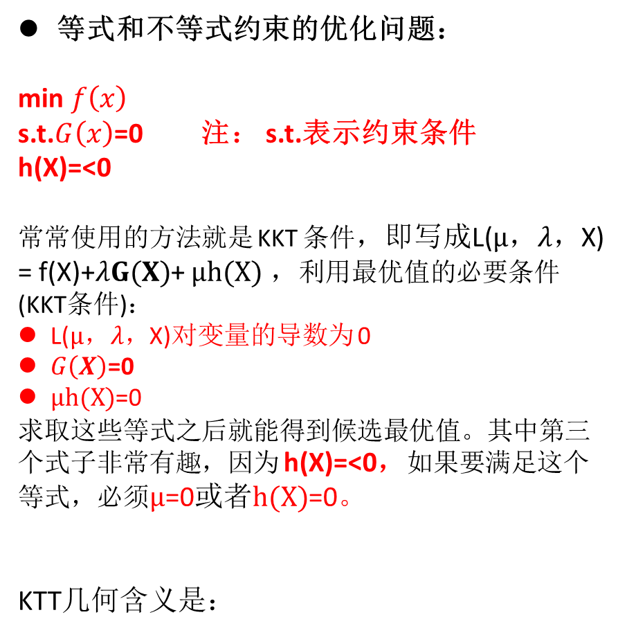
三种优化问题
等式和不等式约束的优化问题：
min$f\left(x\right)$
s.t.$G\left(x\right)$=0 注： s.t.$\text{表示约束条件}$
h(X)=<0
常常使用的方法就是 KKT 条件，即写成L($μ，λ，$X) = f(X)+$λG(X)$+ $μh(X)$ ，利用最优值的必要条件 (KKT条件)：
L($μ，λ，$X)对变量的导数为 0
$G\left(X\right)$=0
$μh(X)$=0
求取这些等式之后就能得到候选最优值。其中第三个式子非常有趣，因为 h(X)=<0，如果要满足这个等式，必须$μ$=0或者$h(X)$=0。
KTT几何含义是：

Slide 33
感谢聆听
Thanks for your listening
Prof. ：leon time : 2020.09

